Slide 1



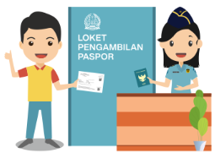


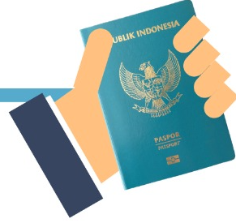
Flow Proses Pembuatan Paspor
Bagi Pekerja Yang Ditugaskan ke Luar Negeri
Submit Form Permohonan Paspor ke Legal (melampirkan Business Trip Order yang telah disetujui Sachou)
Persetujuan Form Permohonan Paspor
Kirim persyaratan melalui email ke Legal
1 hari kerja
2 hari kerja
1
2
3
Pic : User
Pic : Legal
Pic : User
1 hari kerja
Proses M-paspor
Koordinansi dengan Finance untuk pembayaran PNBP paspor
Pengambilan paspor ke kantor Imigrasi
Datang kekantor imigrasi :
Pemberkasan
Interview
Foto
6
6 hari kerja
6 hari kerja
Pic : Legal
5
Pic : User
4
Pic : Legal
Paspor selesai
7
Pic : Legal

Slide 2
Flow Proses Pembuatan Visa
Bagi Pekerja Yang Ditugaskan ke Luar Negeri
Submit Form Permohonan Visa ke Legal (melampirkan Business Trip Order yang telah disetujui Sachou)
Kirim persyaratan melalui email ke Legal
Persetujuan Form Permohonan Paspor
1 hari kerja
2 hari kerja
1
2
3
Pic : User
Pic : Legal
Pic : User
1 hari kerja
Proses pengajuan visa melalui website visa center Negara yang dituju
Koordinansi dengan Finance untuk pembayaran biaya Visa
Pengambilan Visa ke kantor Kedutaan Besar / Visa Center
Pengajuan berkas ke Kedutaan
/ Visa Center negara yang dituju*
6 hari kerja
15 hari kerja
6
Pic : Legal
5
Pic : Legal
4
Pic : Legal
*Beberapa negara mempersyaratkan user hadir langsung pada saat pengajuan aplikasi visa
Visa selesai dan paspor diserahkan ke User
7
Pic : Legal

Slide 3




Flow Proses Pembuatan Visa
Bagi Tamu Warga Negara Asing (WNA) yang Datang ke Perusahaan
Persetujuan mendatangkan tamu dari Sachoo
Legal membuat skedul penyelesaian Visa
Kirim persyaratan melalui email ke Legal
1
1 hari kerja
2
2 hari kerja
3
Pic : User
Pic : Legal
Pic : User
1 hari kerja
Proses RPTKA dan Pengesahan RPTKA melalui website Kemenaker RI
Visa selesai
Proses eVisa melalui
visa-online.imigrasi.go.id
6
11 hari kerja
5
28 hari kerja
4
Pic : Legal
Pic : Legal

